Slide 1
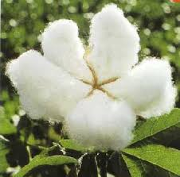
ALGODÓN
La planta de algodón es un arbusto y se cultiva ampliamente en más de 90 países en primer lugar por su fibra y en segundo lugar para las semillas. Alrededor del 2,5% de las tierras de cultivo mundiales se plantan con algodón. Es una angiosperma, planta dicotiledónea, que pertenece a la familia de las Malvaceae. Es nativo de Asia y África. Exactamente como ocurre con los tomates, pimientos y otras plantas, el algodón es nativamente una planta perenne, pero hoy en día se cultiva anual. Esto significa que sembramos las semillas durante la primavera, cosechamos el algodón durante el otoño, y luego ara, se destruyen las plantas, para poder sembrar de nuevo la próxima primavera en un campo vacío.

